Slide 1
深圳昇悦酒店
微信公众服务平台开发规划

Slide 2

Target解读
高效的CRM管理
直接对话会员，加深与会员的互动；
增强会员粘度，帮助提升酒店顾客的回头率
实现公众号快速订房
增加订房渠道，打通酒店房源数据库，便于顾客快速了解房源情况进行预订
及时有效的传达酒店信息
实时更新酒店促销或其他信息内容，传播企业文化，促进良好的销售循环

Slide 3
PART 01
直观的公众平台架构
不仅方便酒店管理，同时需要兼顾微信用户的使用习惯

Slide 4
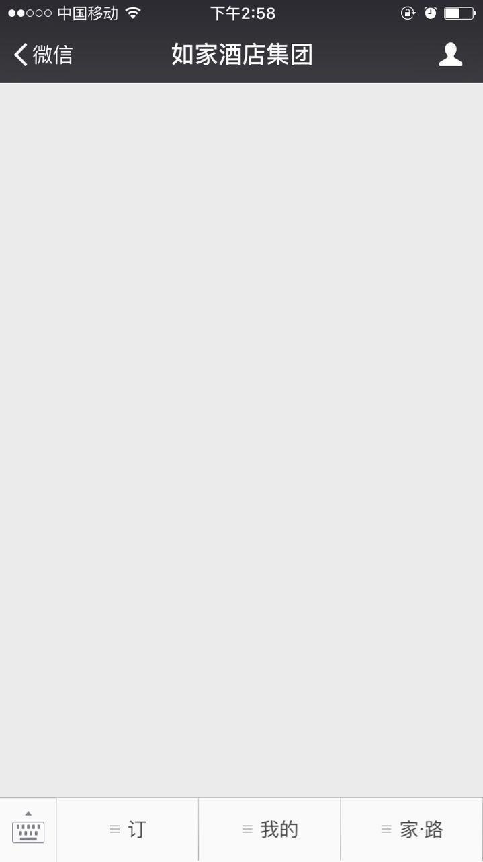

平台框架
根据实际需求将平台功能重点分为三部分，
深圳昇悦酒店
欢迎关注昇悦酒店！
马上注册会员查看最新酒店优惠信息，快速预定酒店房间哦~
---------------------------
客服小昇，随时为您服务！
---------------------------
了解更多会员福利>>
【立即注册绑定】
预订房间
会员中心
昇悦在线
马上订房
房型介绍
白天房
时租房
我的订单
注册与绑定
查询积分
会员礼遇
获取WIFI
关于我们
地理位置
小昇在线
商务合作
房间预订
会员中心
昇悦在线

Slide 5
PART 02
公众平台成为会员预订房间的快速通道
打通房源数据，多平台酒店房间预订，提高订房效率，节省人力成本，提升入住率

Slide 6
公众平台速预订系统开发
打通微信公众平台订房与酒店管理系统数据，增加订房渠道
有效提高订房效率
微信
公众平台
实时同步房源数据
帮助提升会员注册量
用户及时了解最新房源
服务器
数据端口
提高效率，顺利办理入住
更多会员优惠，优选房型
酒店管理系统
快速订房，节省人力成本

Slide 7

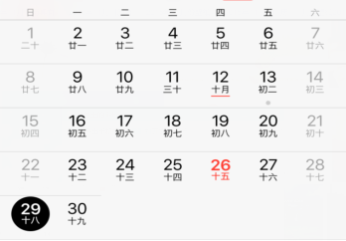



会员快速订房演示
找到订房入口
填写订单
根据同步房源数据
选择入住时间+房型
成功预订，并进行支付
深圳昇悦酒店
马上订房
马上订房-日期选择
马上订房-预订成功
欢迎关注昇悦酒店！
马上注册绑定会员查看最新酒店优惠信息，快速预定酒店房间哦~
---------------------------
客服小昇，随时为您服务！
---------------------------
了解更多会员福利>>
【立即注册绑定】
订单信息填写
日期选择
恭喜预订成功
选择支付
入住日期11/29 离店日期11/30
深圳
< 11月2015 >
深圳昇悦酒店
11月 /29
11月 /30
11月 /29
¥259
周日入住
周日离店
1晚
11月 /30
1晚
选择房型
入住
离店
精致大床房 1间
马上订房-房型选择
会员联系方式：
联系人：wang
联系电话：15811233977
订单编号：X20158968
提交订单
房型选择
马上订房
房型介绍
白天房
时租房
更多房型介绍>
精致大床房
会 ¥259
预定
日常价格¥ 499 会员立减¥ 240
昇悦圆床房
已满
订单将保留到入住当天晚上22:00
预订已成功，支付房费可整晚保留房间
会 ¥289
豪华大床房
预定
会 ¥319
支付 ¥259
房间预订
会员中心
昇悦在线
豪华套房
会 ¥499
房间预订
会员中心
昇悦在线
房间预订
会员中心
昇悦在线
预定

Slide 8
PART 03
辅助优化会员中心管理系统
系统管理会员信息，深入互动，保持良好的会员关系，提高顾客回头率

Slide 9
会员注册管理优化
简化注册流程
新老会员一次注册绑定
定制终身会员服务
完善服务指南
客服在线服务
与顾客保持适度互动
丰富会员福利
- 会员福利一键可查
- 优惠特享即刻告知
公众号平台辅助优化酒店会员管理制度，真正做到宾至如归
提升顾客对酒店的认同感，增强粘度

Slide 10

关注公众号 注册绑定会员渠道
连接原有会员数据库，全面系统管理会员
随时提醒用户，注册绑定可享受会员服务，加强会员制度印象
欢迎语
绑定与注册
首次关注公众号
会员中心
注册绑定会员渠道
马上订房
查看积分
房间预订
会员中心
我的订单
获取WIFI
会员中心
会员中心
文案示意：
小昇悄悄告诉您，注册会员可以省房费哟！立即注册
如果您已经是昇悦会员，立即绑定，查看更多会员福利！

Slide 11
会员注册绑定流程
简化需要填写的信息内容，缩短注册时间，有助于提升会员注册量
深圳昇悦酒店
深圳昇悦酒店
深圳昇悦酒店
欢迎关注昇悦酒店！
马上注册绑定会员查看最新酒店优惠信息，快速预定酒店房间哦~
---------------------------
客服小昇，随时为您服务！
---------------------------
了解更多会员福利>>
【立即注册绑定】
注册与绑定
欢迎关注昇悦酒店！
马上注册绑定会员查看最新酒店优惠信息，快速预定酒店房间哦~
---------------------------
客服小昇，随时为您服务！
---------------------------
了解更多会员福利>>
【立即注册绑定】
联系人
联系电话
获取短信验证码
您已经成为昇悦会员啦，
马上订房
了解更多会员福利>>
成为会员
房间预订
会员中心
昇悦在线
房间预订
会员中心
昇悦在线
房间预订
会员中心
昇悦在线

Slide 12
PART 04
传播昇悦酒店信息
及时更新酒店动向，拉近与顾客之间的距离，促进形成良好的销售循环

Slide 13
赋予平台人性化运营，提供及时的服务，凸显酒店的周到服务
全面介绍酒店文化理念及服务设施
服务智能化
客服小昇
- 关键字设置，自动回复答案
- 人工运营服务回答疑难
明确地理位置
优越的地理位置及交通信息
- 帮助顾客快速找到昇悦
昇悦在线
方便商务合作伙伴获取联络信息

Slide 14
PART 05
公众平台使用流程梳理
开发周期预估/报价
公众号推广建议

Slide 15
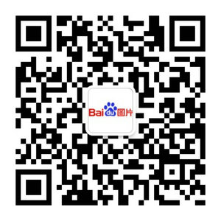
公众号平台使用流程-IA
ONE
会员预订引导
关注公众号
深圳昇悦酒店
关注欢迎语
立即注册绑定
马上订房
了解房型
了解会员福利
注册绑定
填写订单
(入住时间&房型)
生成订单
预订成功
未支付（房间保留至入住当天22:00）
顺利入住
微信支付
（房间一直保留）
引导预订
关注公众号
渠道推广建议
TWO
再次入住
注册绑定
成为会员
扫描二维码
或通过微信搜索公众号“深圳昇悦酒店”
THREE
体验良好
酒店服务
快速预订房间
查看会员福利

Slide 16

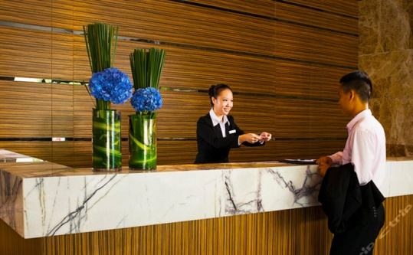
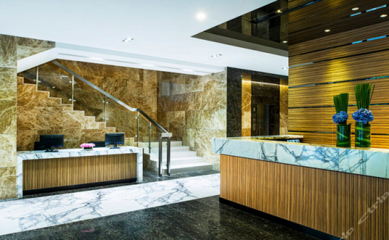
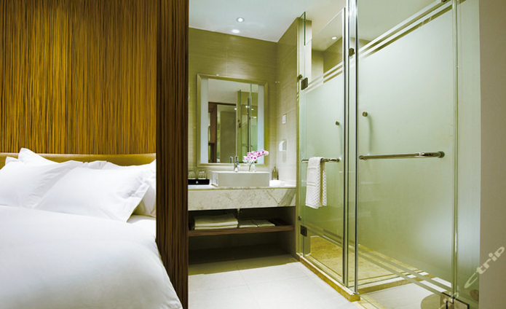






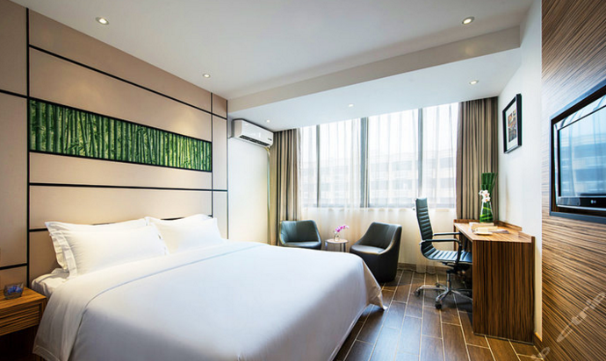
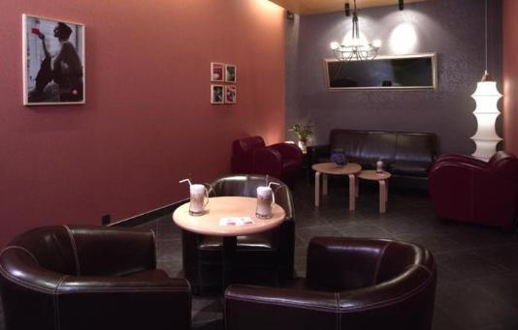







公众号推广建议
官方渠道
酒店印刷品
立牌、易拉宝及酒店其他印刷品（名片、宣传手册等）
http://www.zenseinn.com
官方网站
合作网站
深圳频道曝光酒店二维码

Slide 17
THNANKS
FOR YOUR TIME

